Slide 1
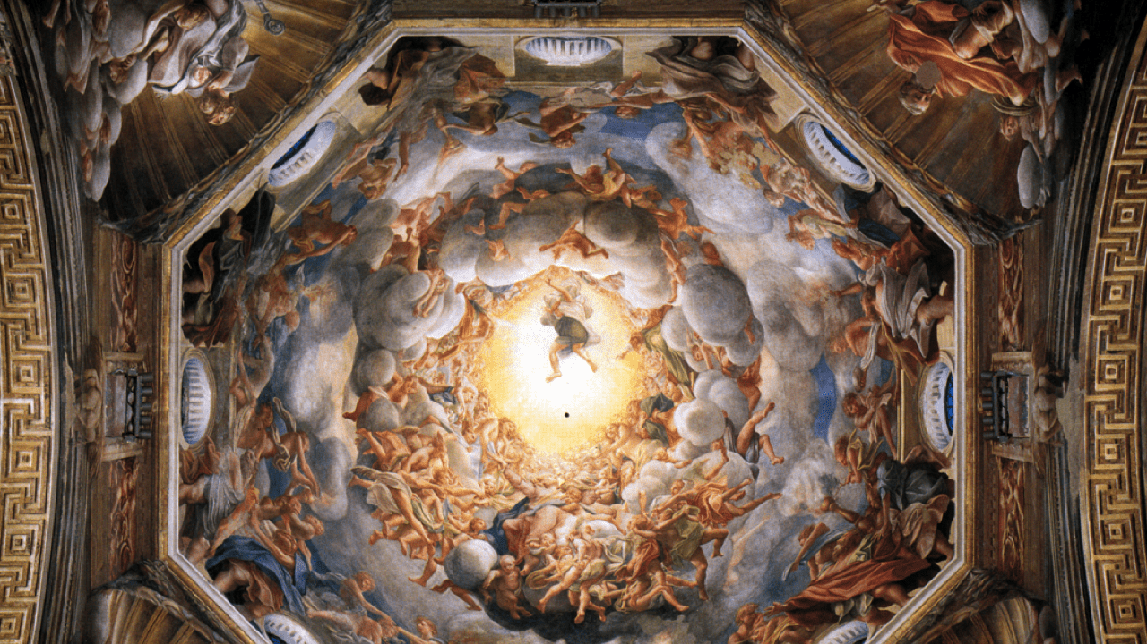
Леонардо да Вінчі
творчість одного з найбільших представників мистецтва Високого Відродження

Slide 2
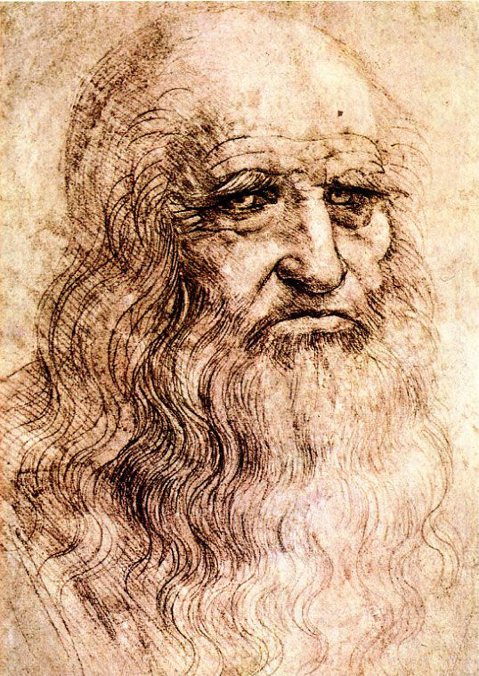
Дитинство
Леонардо да Вінчі народився 15 квітня 1452 року в селищі Анкіано поблизу Вінчі, о третій годині ночі, тобто о дев'ятій вечора за сучасним відліком часу. Його батьками були 25-річний нотаріус П'єро і його кохана, селянка Катерина. Перші роки життя Леонардо провів разом з матір'ю. Його батько незабаром одружився з багатою і знатною дівчиною, але цей шлюб виявився бездітним, і П'єро забрав свого трирічного сина на виховання.
Розлучений з матір'ю Леонардо все життя намагався відтворити її образ у своїх шедеврах.
Леонардо не мав прізвища в сучасному розумінні; «да Вінчі» означає просто «(родом) з містечка Вінчі». Повне його ім'я — Леонардо, син пана П'єро з Вінчі (італ. Leonardo di ser Piero da Vinci).

Slide 3
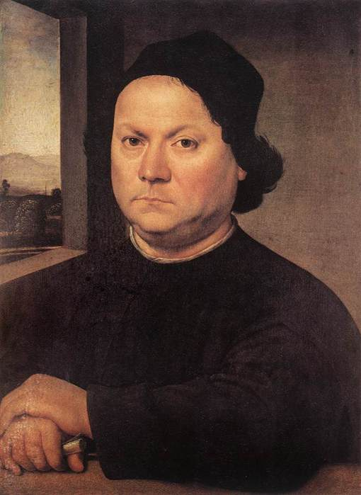
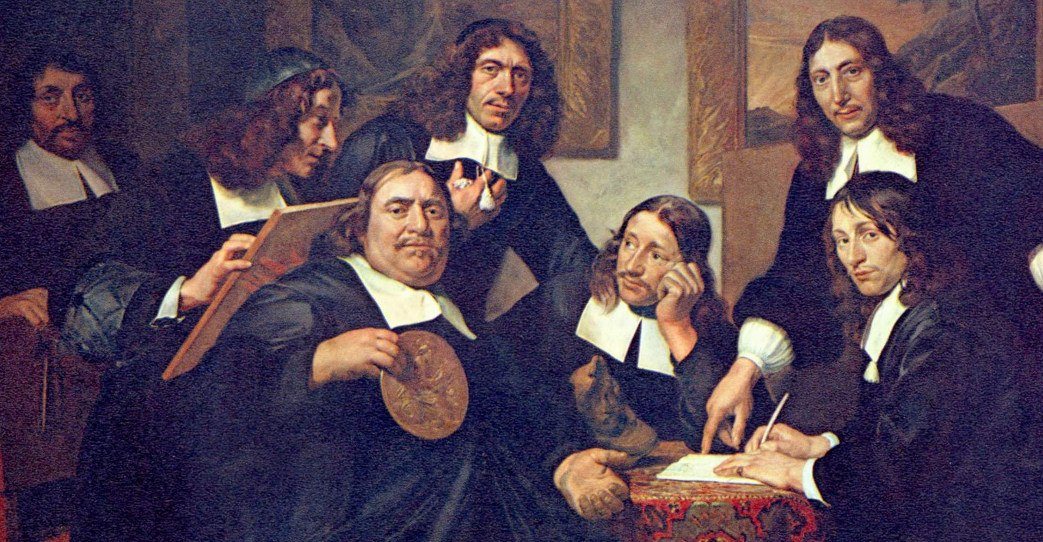
Навчання
Першим вчителем Леонардо (коли йому було приблизно 15 років) вважають Андреа дель Верроккіо (Andrea del Verrocchio), італійського скульптора та художника епохи Відродження.
У майстерні Верроккіо, що містилася в інтелектуальному
центрі тодішньої Італії — місті Флоренції, Леонардо вивчав
також гуманітарні науки, тут він набув деяких технічних знань.
У 1473 році, у віці 20 років, Леонардо да Вінчі
отримав кваліфікацію майстра в Гільдії Святого Луки.
Гільдія Святого Луки — цехові об'єднання художників, скульпторів і друкарів, що набули поширення з XV століття на Нижньому Рейні та в Нідерландах.
Гільдія Святого Луки — цехові об'єднання художників, скульпторів і друкарів, що набули поширення з XV століття на Нижньому Рейні та в Нідерландах.

Slide 4
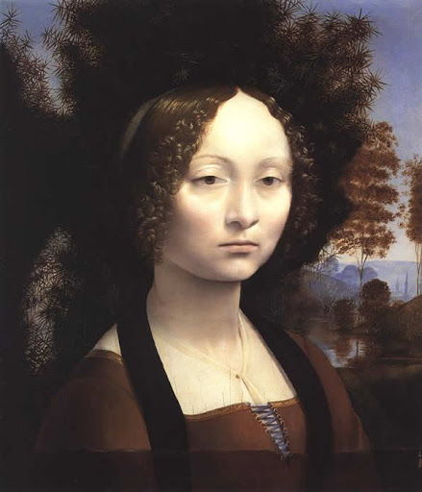
Творчість Леонардо да Вінчі
Як художник Леонардо да Вінчі стоїть на грані двох епох —
раннього і високого Відродження.
Він підсумовує багатий художній досвід XV століття, і він закладає основи
для мистецтва XVI століття. Леонардо ставить собі метою дати об’єктивне
відображення дійсності. Але цю дійсність він сприймає вже по-іншому.
Він шукає узагальнених форм, типових рішень, ясної художньої мови.
Його вже не задовольняє аналітичний реалізм XV століття,
у якому інтерес до деталей нерідко затемнював головне.
Його цікавлять нові задачі — удосконалення психологічних
засобів вираження і більш глибоке розкриття внутрішнього
світу людини, спрощення композиційного ладу заради досягнення
більшої монументальності, використання світлотіні
з метою посилення життєвості образів, розробка реалістичного
творчого методу і підведення під нього міцної теоретичної основи.
Реаліст у науці, Леонардо залишається реалістом і в мистецтві.
Але його реалізм знаменує більш високий ступінь розвитку.

Slide 5
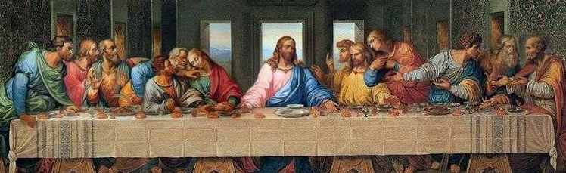
Творчість: Таємна вечеря
У 1495-97 роках, на замовлення герцога Лодовіко, да Вінчі приступив до виконання оформлення однієї із стін трапезної міланського монастиря Санта Марія делле Граціє.
Два роки життя пішло на завершення роботи – величезної фрески орієнтовним розміром чотири з половиною на вісім з половиною метрів.
Уперше Леонардо розмістив фігуру Іуди, зрадника Христа, серед інших апостолів. Уперше майстру вдалося передати емоційну реакцію учнів, коли Ісус за вечерею сказав, що серед них є зрадник.
Композиція розділена на чотири групи.
У центрі – Ісус Христос. Він щойно сказав пророчі слова про зраду. Апостоли вражені. Іуда – третій зліва, з мішечком монет. Він вагався. Поряд – улюблений учень Христа – Іоанн.

Slide 6
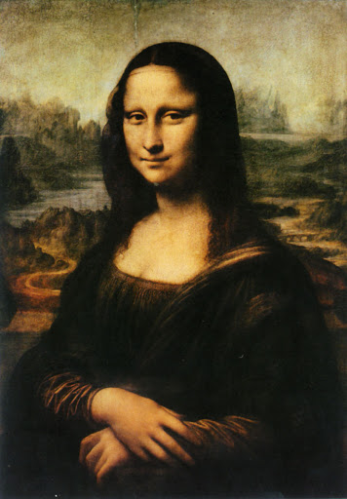
Творчість: Джоконда
У 1499 році французи захопили Мілан, Леонардо да Вінчі був змушений покинути місто. Почалися його мандри у розшуках притулку. На деякий час художник зупинився у Флоренції. Тут, за однією із версій, на замовлення багатого флорентійця Франческо ді Бартоломео дель Джокондо він створив портрет третьої дружини замовника – Мадонни (або Мони) Лізи. Хоча багато сучасних дослідників вважають цей історичний факт недоведеним і переконані, що на картині зображена інша особа.
Сучасні дослідники прийшли до висновку, що на картині Мона Ліза вагітна. Це ще одна таємниця, яку художник досконало приховав у складках одягу Джоконди.
І хоча „Мона Ліза” створена в Італії, місцем її зберігання є Париж. Колишній королівський палац Лувр став місцем, в якому зачудований глядач може споглядати таємничу посмішку найзагадковішої жінки, яка коли–небудь зображувалася на художньому полотні.

Slide 7
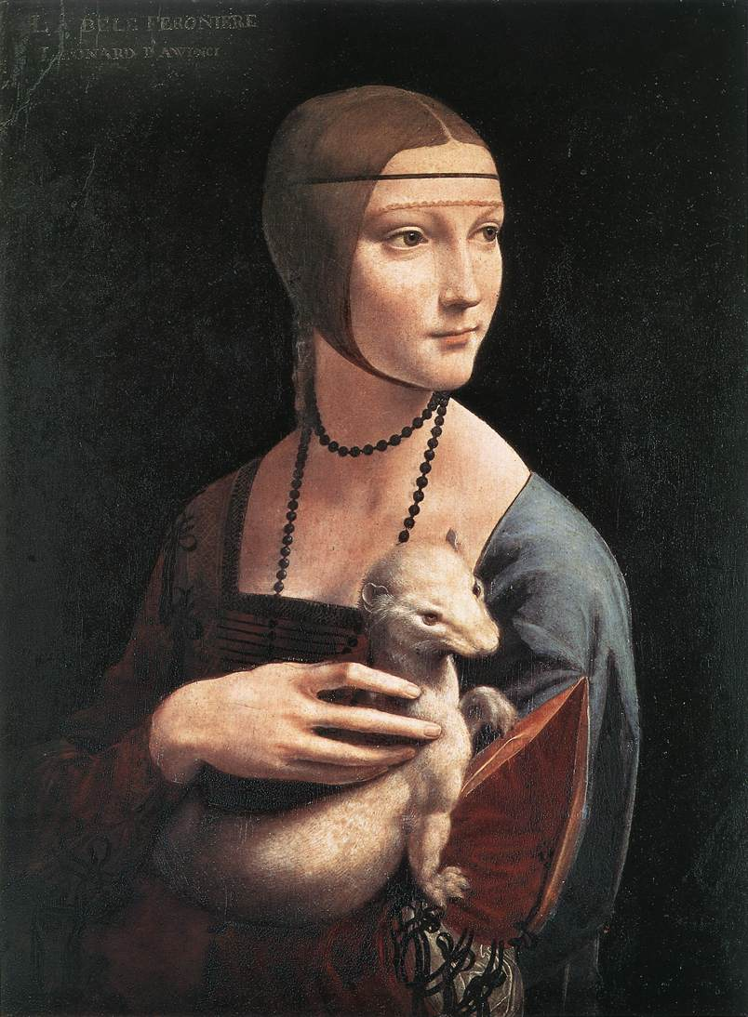
Творчість: Пані з горностаєм
«Пані з горностаєм» (Dama con l'ermellino) — жіночий портрет пензля Леонардо да Вінчі, написаний близько 1489—1490 років. На думку багатьох дослідників, зображує Чечилію Галлерані і написаний в період, коли вона була коханкою міланського герцога Людовіко Сфорца. В літературі прийнято вказувати, що на портреті зображена 17-річна Чечилія, що, проте, не може бути доведеним. Існують непрямі дані про її знайомство з Леонардо, вона зустрілася з ним в замку Сфорца, як вважається, в 1489 році він почав писати її портрет. Вона запрошувала його на зустрічі міланських інтелектуалів, на яких обговорювалися філософія та інші науки, Чечилія особисто головувала на цих зустрічах.
У Леонардо збереглась чернетка листа, ймовірно адресованого Чечилії, що починається: «Кохана моя богиня …» (amantissima mia diva). Існують припущення про інтимний зв'язок між Леонардо і Чечилією, але вони мало обґрунтовані, оскільки подібний стиль письма не був характерний для любовного листування, а достовірні свідчення про інтерес Леонардо до жінок відсутні.

Slide 8
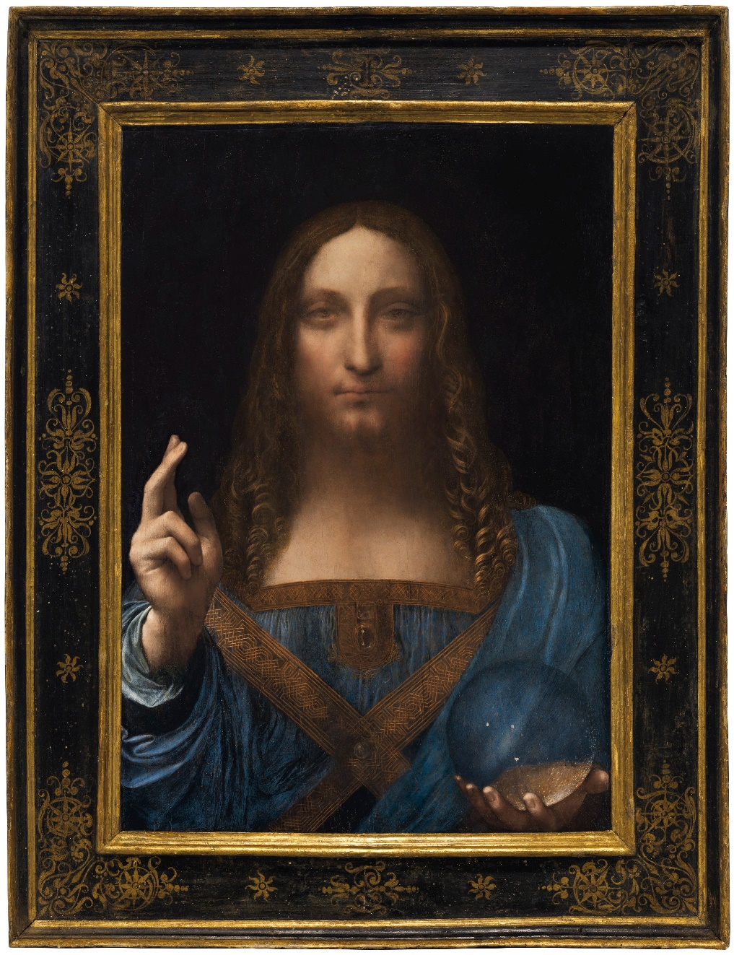
Творчість: Спаситель світу
«Спаситель світу» — картина Леонардо да Вінчі, яку довгий час вважали втраченою. Її замовником зазвичай називають короля Франції Людовіка XII. Кілька ескізів зберігаються у Віндзорському замку. Припускають, що одна з них і є сильно зіпсованим оригіналом Леонардо, закінченим кимось із його майстерні.
Упродовж десятиліть маркіз де Гане намагався переконати музейне співтовариство в первинності того "Спасителя", який прикрашав його маєток у Парижі. За версією де Гане, один з колишніх власників картини, барон де Ларанті, придбав її у XIX столітті з монастиря в Нанті, куди заповіла передати роботу вдова Людовика XII.
У 1999 році картину продали на аукціоні «Сотбі» за $332 000.

Slide 9
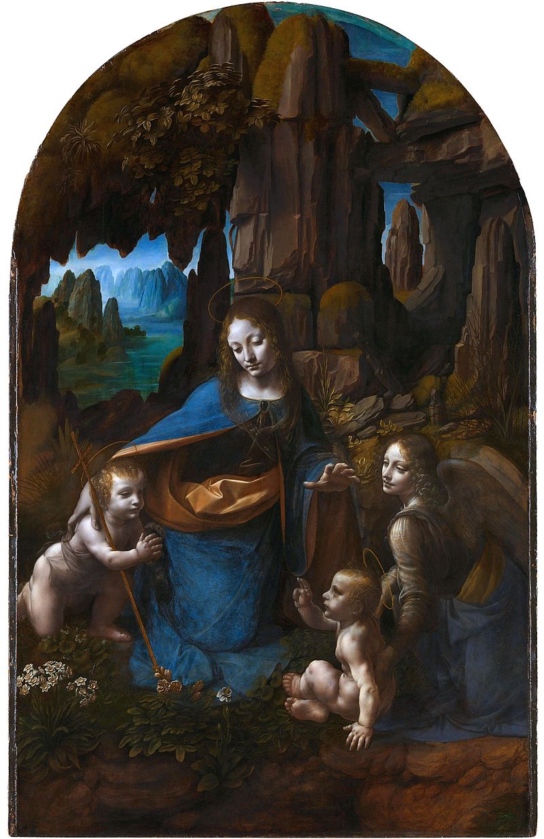
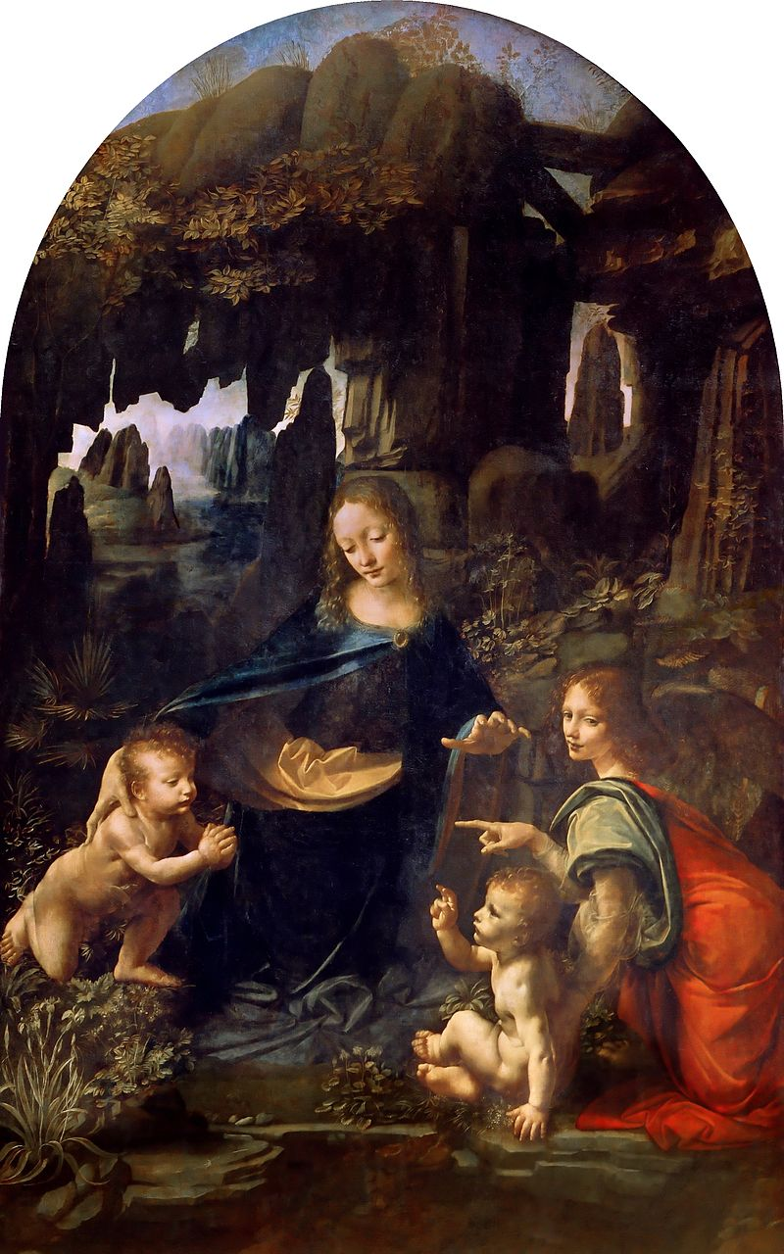
Творчість: Мадонна в скелях
«Мадонна в скелях», «Мадонна в гроті» (La Vergine delle rocce) — назва двох картин Леонардо да Вінчі, одна з яких виставлена в Луврі, а інша в Лондонській Національній галереї.
На картині зображена Діва Марія на колінах, що кладе руку на голову Івана Хрестителя. Праворуч ангел притримує немовля Ісуса, який підняв руку в жесті благословення.
В луврській копії янгол показує рукою на маленького Івана Хрестителя, а в лондонській — ні. Також картини дещо відрізняються за кольором. Вся сцена сповнена ніжності і спокою, що дуже контрастує з пейзажним тлом, яке складається з стрімких скель. Леонардо передає глибину простору не тільки з допомогою геометрії, але і за допомогою розробленого ним прийому сфумато, коли обриси предметів пом'якшуються для акцентування і їх ніби огортає легка димка. Цю вівтарну картину Леонардо замовило одне релігійне братство, проте через розходження в ціні художник вирішив її залишити в себе.
Луврська версія
Лондонська версія

Slide 10
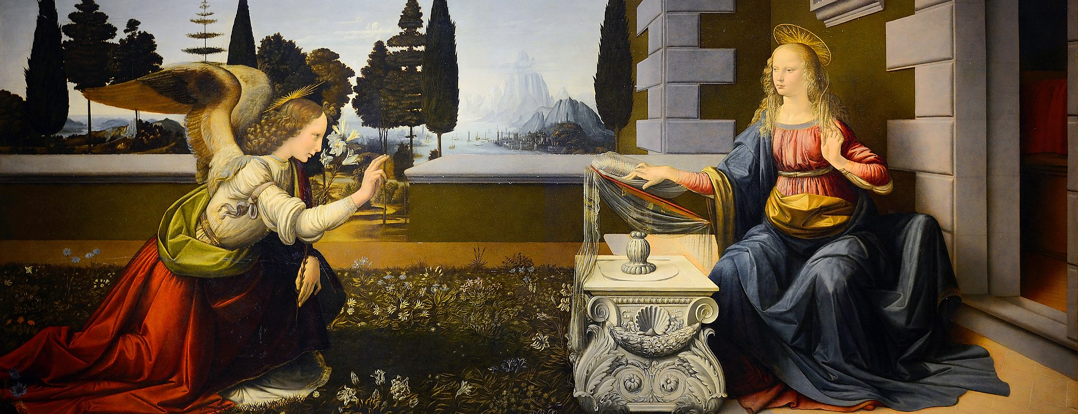
Творчість: Благовіщення
Благовіщення (Annunciazione) — одна з перших картин да Вінчі на релігійну тему. Художник написав картину, будучи ще учнем в майтерні Андреа дель Верроккіо. Вона написана як запрестольний образ для церкви жіночого монастиря Святого Бартоломео в Монте-Олівето-Маджоре неподалік Флоренції. На картині зображено подію, яка описана в Євангелії від Луки (Лук. 1:26-39), коли архангел Гавриїл, посланий Богом, проголосив: «Радуйся, Благодатна! Господь з Тобою» і повідомив Діві Марії про її вагітність. Також архангел наказав назвати народженого сина Ісусом. На передньому плані художник зобразив крилатого архангела Гавриїла в поклоні з білою лілією (символ непорочності Діви Марії) в лівій руці. Правою рукою архангел благословляє Марію, яка сидить біля свого будинку. Шати архангела стеляться по килиму з квітів і трав, зображених досить умовно. Діву Марію художник, згідно з традицією, пише з Біблією, яка поміщена на мармурову підставку, багато прикрашену рельєфом.

Slide 11
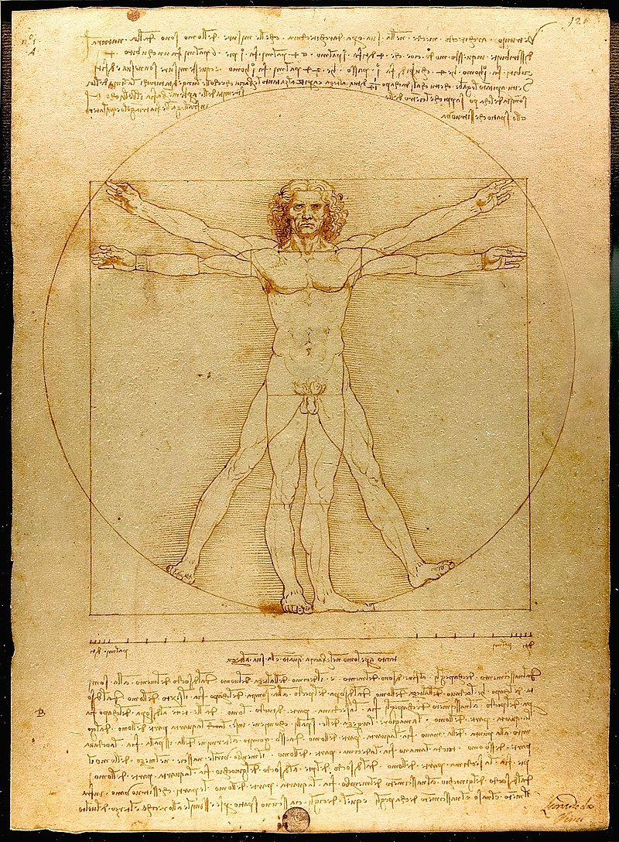
Вітрувіанська людина
Вітрувіанська людина — знаменитий малюнок, що супроводжується пояснювальними написами, виконаний Леонардо да Вінчі, поміщений в одному з його журналів. На ньому зображена фігура оголеного чоловіка в двох накладених одна на іншу позиціях: з розведеними в сторони руками і ногами, вписана в коло; з розведеними руками та зведеними разом ногами, вписана в квадрат. Малюнок і пояснення до нього іноді називають канонічними пропорціями.
Згідно з супровідними записами Леонардо, він був створений для визначення пропорцій людського (чоловічого) тіла. Повторне відкриття математичних пропорцій людського тіла в XV столітті, зроблене Да Вінчі та іншими вченими, стало одним з великих досягнень, що передували італійському ренесансу.
Малюнок сам по собі часто використовується як неявний символ внутрішньої симетрії людського тіла і Всесвіту в цілому.

Slide 12
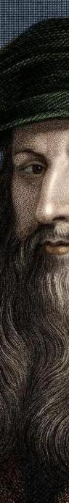
Цікаві факти
Леонардо не залишив жодного автопортрета, який би міг бути однозначно приписаний йому. Вчені вагаються щодо того, чи знаменитий автопортрет Леонардо сангіною і який зображує його старим, є саме автопортретом. Вважають, що, можливо, це всього лише етюд голови апостола для «Таємної вечері».
Леонардо першим пояснив, чому небо синє. У книзі «Про живопис» він писав: «Синява неба відбувається завдяки товщі освітлених частинок повітря, яка розташована між Землею і чорнотою, яка знаходиться вгорі».
Леонардо був амбідекстером — однаковою мірою добре володів правою і лівою рукою. Кажуть навіть, що він міг одночасно писати різні тексти різними руками. Однак більшість праць він написав лівою рукою справа наліво.
Вважають, що да Вінчі був вегетаріанцем. Часто приписувана да Вінчі фраза «Якщо людина прагне до свободи, чому вона птахів і звірів тримає в клітках?.. людина воістину цар звірів, адже вона жорстоко винищує їх. Ми живемо, вбиваючи інших. Ми ходячі цвинтарі! Ще в ранньому віці я відмовився від м'яса».
Леонардо в своїх знаменитих щоденниках писав справа наліво в дзеркальному відображенні. Багато хто думає, що таким чином він хотів зробити таємними свої дослідження. За іншою версією, дзеркальний почерк був його індивідуальною особливістю (є навіть відомості, що йому було простіше писати так, ніж нормальним чином).
Вчені з генетичної лабораторії Boyalife Group планують клонувати геніального італійського вченого, письменника і художника Леонардо да Вінчі.

Slide 13
Дякую за увагу!
Підготував
студен групи ПРТ-21
Назар Комарницький

